Slide 1

Induksi Matematik
Bahan Kuliah
IF2120 Matematika Diskrit
Oleh: Rinaldi Munir
Program Studi Teknik Informatika STEI - ITB

Slide 2
Metode pembuktian untuk proposisi yang berkaitan dengan bilangan bulat adalah induksi matematik.
Contoh:
1. Buktikan bahwa jumlah n bilangan bilangan bulat positif pertama adalah n(n + 1)/2.
2. Buktikan bahwa jumlah n buah bilangan ganjil positif pertama adalah n².
Rinaldi Munir/IF2120 Matematika Diskrit

Slide 3
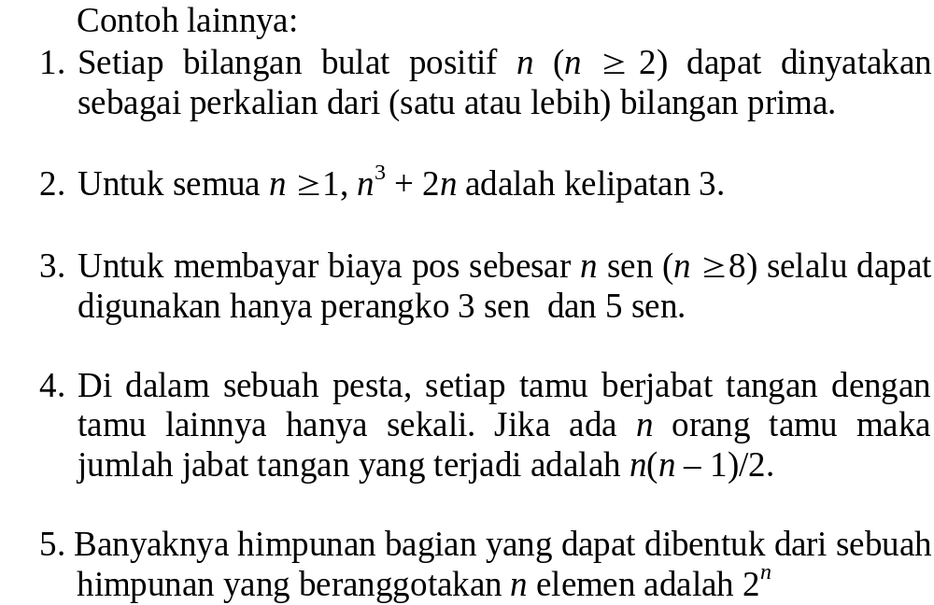
Rinaldi Munir/IF2120 Matematika Diskrit

Slide 4
Induksi matematik merupakan teknik pembuktian yang baku di dalam matematika.
Melalui induksi matematik kita dapat mengurangi langkah-langkah pembuktian bahwa semua bilangan bulat termasuk ke dalam suatu himpunan kebenaran dengan hanya sejumlah langkah terbatas.
Rinaldi Munir/IF2120 Matematika Diskrit

Slide 5
Prinsip Induksi Sederhana.
Misalkan p(n) adalah pernyataan perihal bilangan bulat positif.
Kita ingin membuktikan bahwa p(n) benar untuk semua bilangan bulat positif n.
Untuk membuktikan pernyataan ini, kita hanya perlu menunjukkan bahwa:
1. p(1) benar, dan
2. jika p(n) benar, maka p(n + 1) juga benar, untuk setiap n ≥ 1,
Rinaldi Munir/IF2120 Matematika Diskrit

Slide 6
Langkah 1 dinamakan basis induksi, sedangkan langkah 2 dinamakan langkah induksi.
Langkah induksi berisi asumsi (andaian) yang menyatakan bahwa p(n) benar. Asumsi tersebut dinamakan hipotesis induksi.
Bila kita sudah menunjukkan kedua langkah tersebut benar maka kita sudah membuktikan bahwa p(n) benar untuk semua bilangan bulat positif n.
Rinaldi Munir/IF2120 Matematika Diskrit

Slide 7

Induksi matematik berlaku seperti efek domino.
Rinaldi Munir/IF2120 Matematika Diskrit

Slide 8

Rinaldi Munir/IF2120 Matematika Diskrit

Slide 9
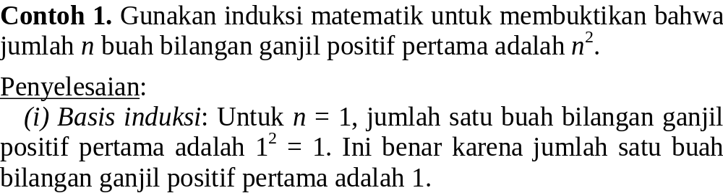
Rinaldi Munir/IF2120 Matematika Diskrit

Slide 10
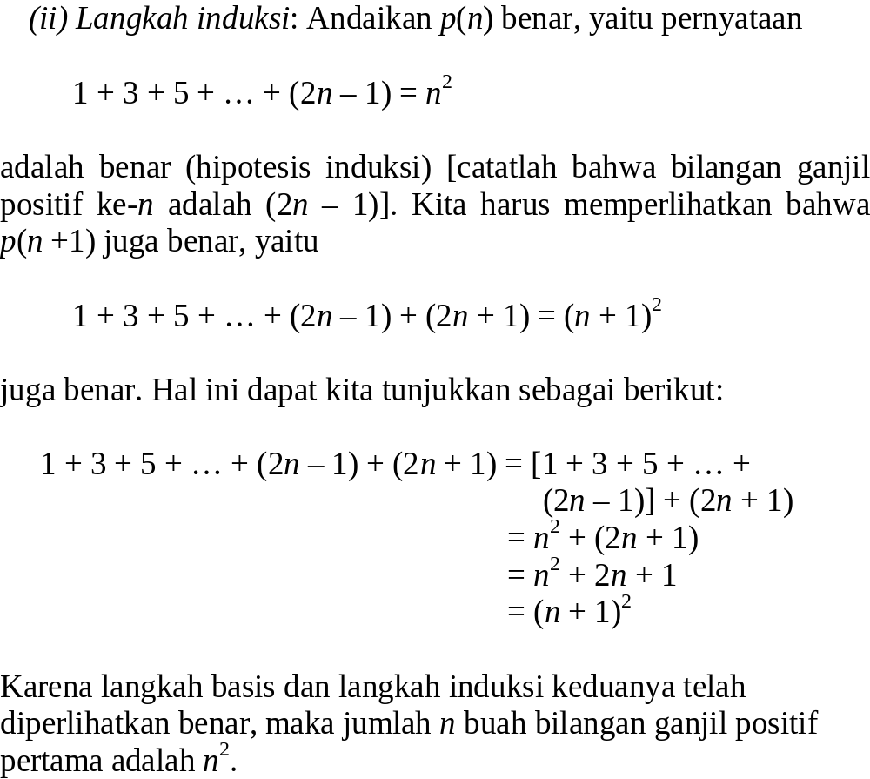
Rinaldi Munir/IF2120 Matematika Diskrit

Slide 11
Prinsip Induksi yang Dirampatkan
Misalkan p(n) adalah pernyataan perihal bilangan bulat dan kita ingin membuktikan bahwa p(n) benar untuk semua bilangan bulat n ≥ n₀. Untuk membuktikan ini, kita hanya perlu menunjukkan bahwa:
1. p(n₀) benar, dan
2. jika p(n) benar maka p(n+1) juga benar,
untuk semua bilangan bulat n ≥ n₀,
Rinaldi Munir/IF2120 Matematika Diskrit

Slide 12
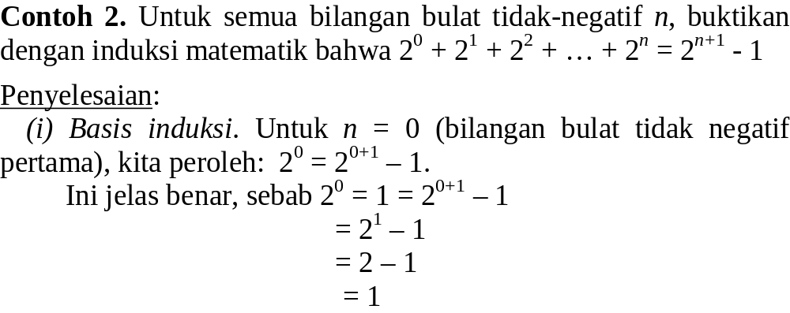
Rinaldi Munir/IF2120 Matematika Diskrit

Slide 13
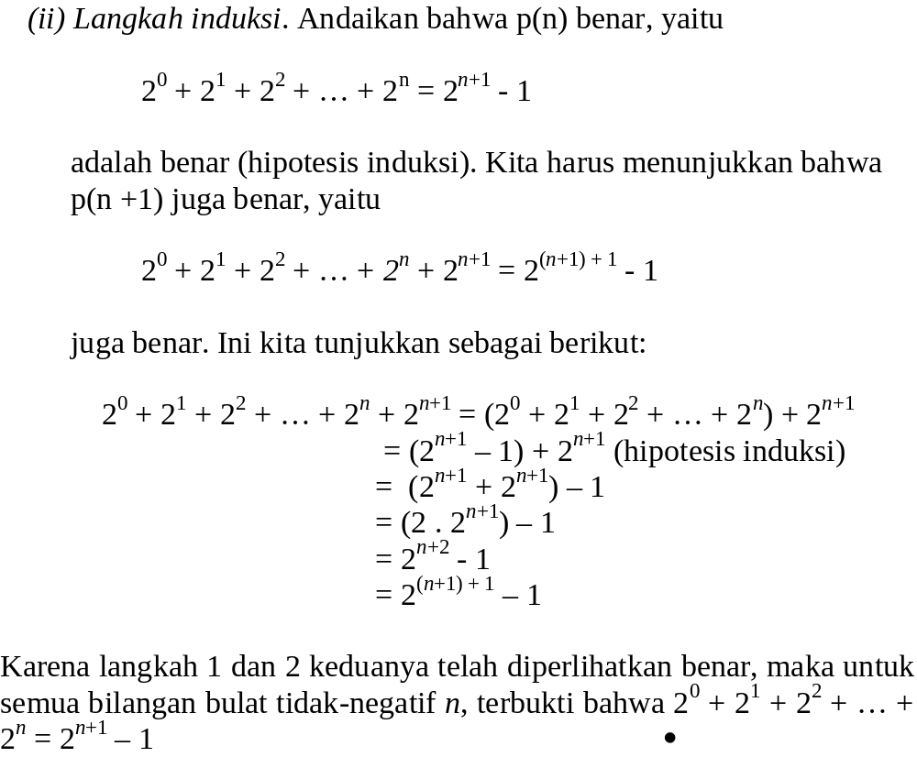
Rinaldi Munir/IF2120 Matematika Diskrit

Slide 14
Contoh 3. Untuk semua n ≥ 1, buktikan dengan induksi matematik bahwa n³ + 2n adalah kelipatan 3.
Penyelesaian:
(i) Basis induksi: Untuk n = 1, maka 1³ + 2(1) = 3 adalah kelipatan 3. jadi p(1) benar.
(ii) Langkah induksi: Misalkan p(n) benar, yaitu proposisi n³ + 2n adalah kelipatan 3 (hipotesis induksi).
Kita harus memperlihatkan bahwa p(n + 1) juga benar, yaitu (n + 1)³ + 2(n + 1) adalah kelipatan 3
Rinaldi Munir/IF2120 Matematika Diskrit

Slide 15
Hal ini dapat kita tunjukkan sebagai berikut:
(n + 1)³ + 2(n + 1) = (n³ + 3n² + 3n + 1) + (2n + 2)
= (n³ + 2n) + 3n² + 3n + 3
= (n³ + 2n) + 3(n² + n + 1)
(n³ + 2n) adalah kelipatan 3 (dari hipotesis induksi)
3(n² + n + 1) juga kelipatan 3
maka (n³ + 2n) + 3(n² + n + 1) adalah jumlah dua buah bilangan kelipatan 3
sehingga (n³ + 2n)+3(n² + n + 1) juga kelipatan 3.
Karena langkah (i) dan (ii) sudah diperlihatkan benar, maka terbukti bahwa untuk semua n ≥ 1, n³ + 2n adalah kelipatan 3.
Rinaldi Munir/IF2120 Matematika Diskrit

Slide 16
Latihan 1
Untuk tiap n ≥ 3, jumlah sudut dalam sebuah poligon dengan n sisi adalah 180(n − 2)°. Buktikan pernyataan ini dengan induksi matematik.
Rinaldi Munir/IF2120 Matematika Diskrit

Slide 17
Jawaban Latihan
  Basis
Untuk nilai n = 3, poligon akan berbentuk segitiga dengan jumlah sudut 180°. Jumlah sisi sebanyak 3 sehingga 180(3 − 2) = 180°. Jadi untuk n = 3 proposisi benar
Induksi
Asumsikan bahwa jumlah sudut dalam poligon dengan n sisi yaitu 180(n − 2)° adalah benar (hipotesis induksi).
Kita ingin menunjukkan bahwa jumlah sudut poligon yang memiliki n+1 sisi yaitu 180(n − 1)°
Rinaldi Munir/IF2120 Matematika Diskrit

Slide 18
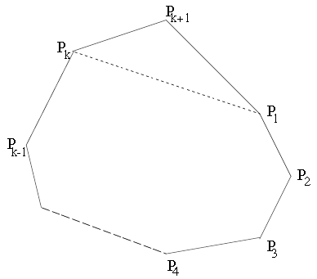
Pada gambar diatas dapat ditunjukkan terdapat dua bagian yaitu segitiga P₁P_{n}P_{n+1}) dan poligon dengan n sisi
Jumlah sudut dalam poligon n sisi menurut asumsi yaitu 180(n − 2)° dan jumlah sudut di dalam untuk segitiga yaitu 180◦.
Jadi jumlah sudut dalam dari poligon dengan n + 1 sisi yaitu 180(n − 2)° + 180° = 180(n − 1)°.
Karena basis dan langkah induksi benar, maka proposisi di atas terbukti benar.
Rinaldi Munir/IF2120 Matematika Diskrit

Slide 19
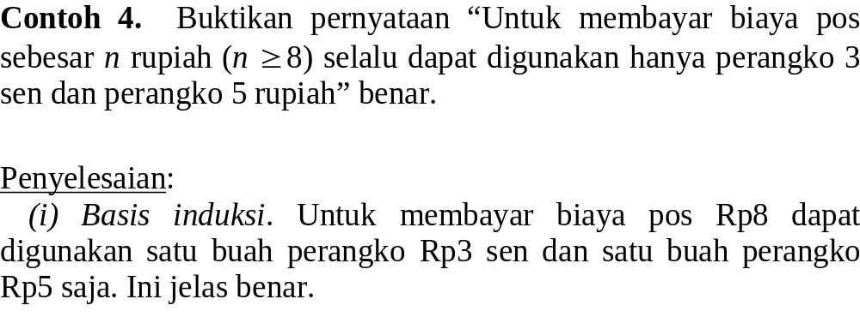
Rinaldi Munir/IF2120 Matematika Diskrit

Slide 20
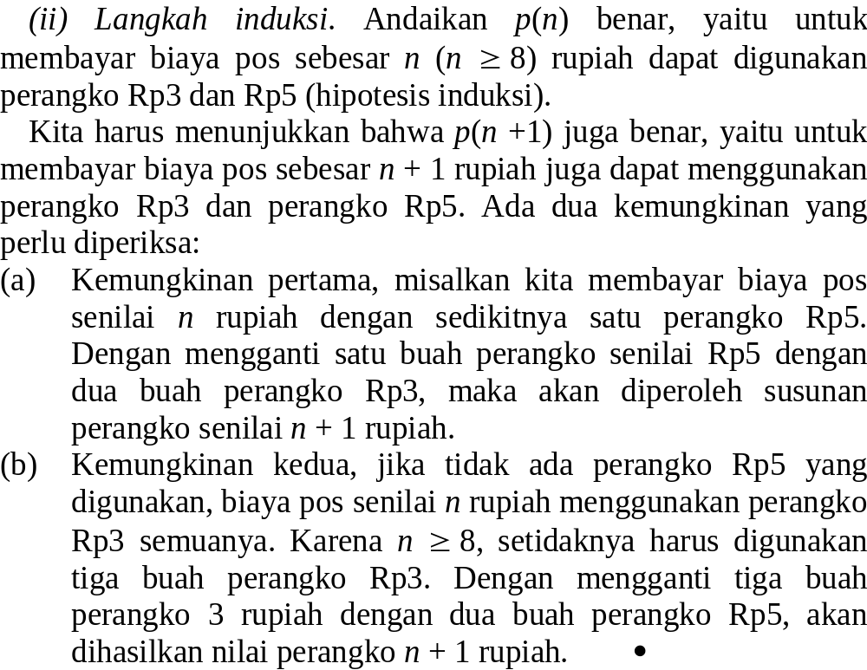
Rinaldi Munir/IF2120 Matematika Diskrit

Slide 21
Latihan 2
1. Sebuah ATM (Anjungan Tunai Mandiri) hanya menyediakan pecahan uang Rp20.000 dan Rp50.000.
Kelipatan uang berapakah yang dapat dikeluarkan oleh ATM tersebut? Buktikan jawaban anda dengan induksi matematik.
Rinaldi Munir/IF2120 Matematika Diskrit

Slide 22
2. Untuk biaya pos berapa saja yang dapat menggunakan perangko senilai Rp4 dan Rp5? Buktikan jawabanmu dengan prinsip induksi matematik.
Rinaldi Munir/IF091 Struktud Diskrit

Slide 23
Prinsip Induksi Kuat
Misalkan p(n) adalah pernyataan perihal bilangan bulat. Kita ingin membuktikan bahwa p(n) benar untuk semua bilangan bulat n ≥ n₀.
Untuk membuktikan ini, kita hanya perlu menunjukkan bahwa:
1. p(n₀) benar, dan
2. jika p(n₀ ), p(n₀+1), …, p(n) benar maka p(n+1) juga benar untuk semua bilangan bulat n ≥ n₀,.
Rinaldi Munir/IF2120 Matematika Diskrit

Slide 24
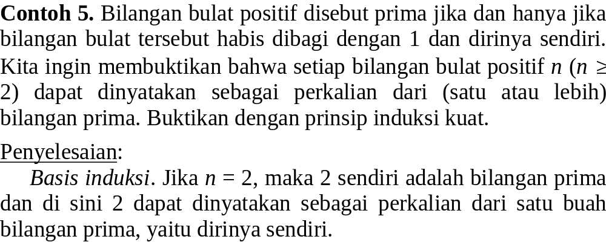
Rinaldi Munir/IF2120 Matematika Diskrit

Slide 25
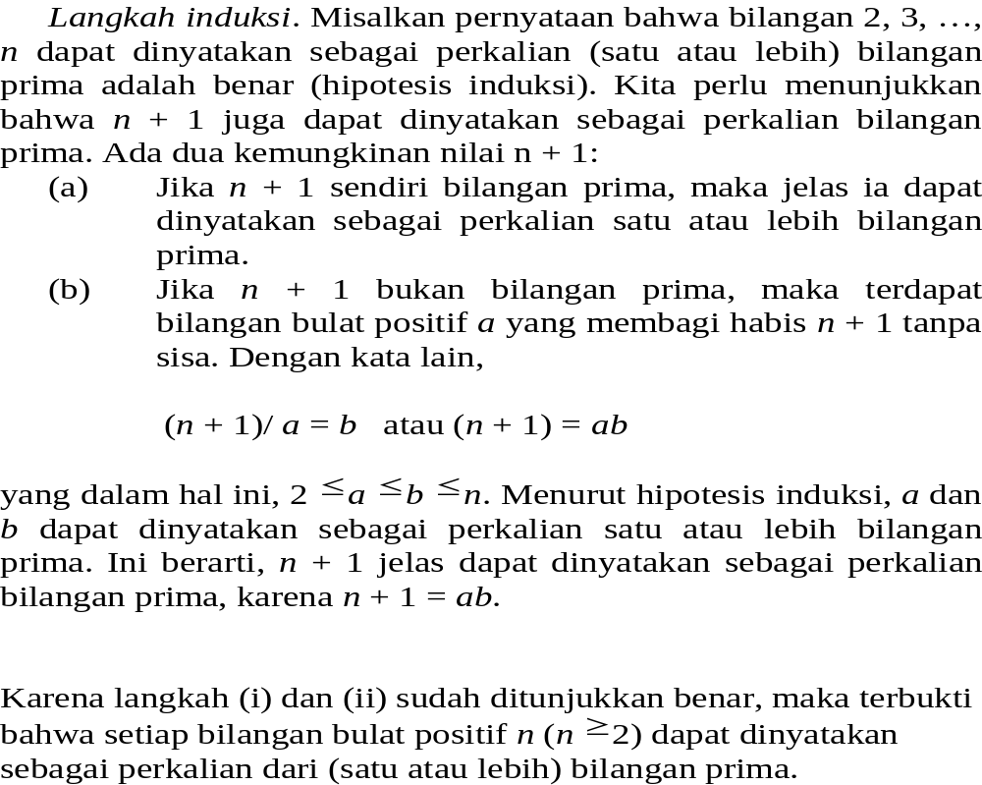

Slide 26

Contoh 6. [LIU85] Teka-teki susun potongan gambar (jigsaw puzzle) terdiri dari sejumlah potongan (bagian) gambar (lihat Gambar). Dua atau lebih potongan dapat disatukan untuk membentuk potongan yang lebih besar. Lebih tepatnya, kita gunakan istilah blok bagi satu potongan gambar. Blok-blok dengan batas yang cocok dapat disatukan membentuk blok yang lain yang lebih besar.
Rinaldi Munir/IF2120 Matematika Diskrit

Slide 27
Akhirnya, jika semua potongan telah disatukan menjadi satu buah blok, teka-teki susun gambar itu dikatakan telah dipecahkan. Menggabungkan dua buah blok dengan batas yang cocok dihitung sebagai satu langkah. Gunakan prinsip induksi kuat untuk membuktikan bahwa untuk suatu teka-teki susun gambar dengan n potongan, selalu diperlukan n – 1 langkah untuk memecahkan teki-teki itu.
Rinaldi Munir/IF2120 Matematika Diskrit

Slide 28
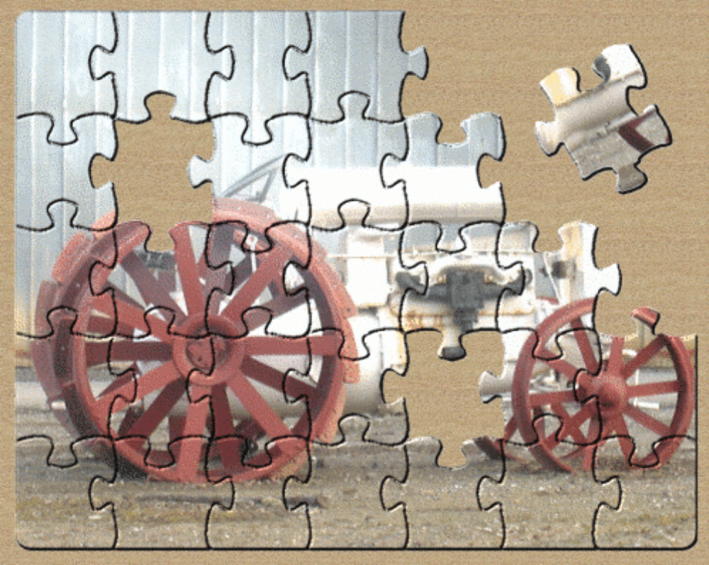
Rinaldi Munir/IF2120 Matematika Diskrit

Slide 29
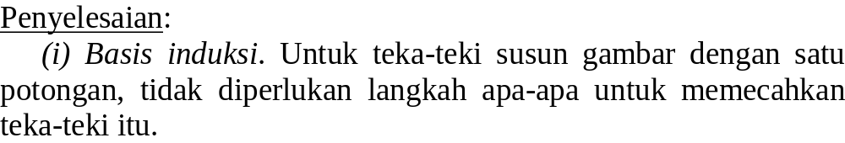

Rinaldi Munir/IF2120 Matematika Diskrit

Slide 30
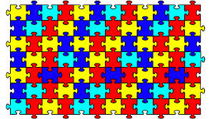
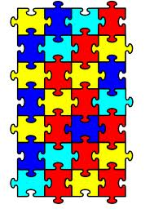
(ii) Langkah induksi. Misalkan pernyataan bahwa untuk teka-teki dengan n potongan (n = 1, 2, 3, …, k) diperlukan sejumlah n – 1 langkah untuk memecahkan teka-teki itu adalah benar (hipotesis induksi). Kita harus membuktikan bahwa untuk n + 1 potongan diperlukan n langkah.
Bagilah n + 1 potongan menjadi dua buah blok –satu dengan n₁ potongan dan satu lagi dengan n₂ potongan, dan n₁ + n₂ = n + 1.
n+1
n₁
n₂
Rinaldi Munir/IF2120 Matematika Diskrit

Slide 31
Untuk langkah terakhir yang memecahkan teka-teki ini, dua buah blok disatukan sehingga membentuk satu blok besar. Menurut hipotesis induksi, diperlukan n₁ - 1 langkah untuk menyatukan blok yang satu dan n₂ – 1 langkah untuk menyatukan blok yang lain. Digabungkan dengan langkah terakhir yang menyatukan kedua blok tersebut, maka banyaknya langkah adalah
(n₁ – 1) + (n₂ – 1) + 1 langkah terakhir = (n₁ + n₂) – 2 + 1 = n + 1 – 1 = n.
Karena langkah (i) dan (ii) sudah diperlihatkan benar maka terbukti bahwa suatu teka-teki susun gambar dengan n potongan, selalu diperlukan n - 1 langkah untuk memecahkan teki-teki itu.
Rinaldi Munir/IF2120 Matematika Diskrit

Slide 32
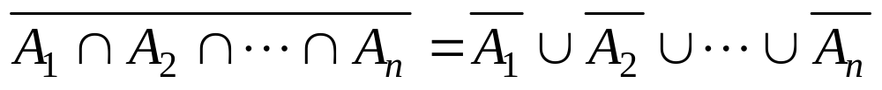
Latihan 3
Jika A₁, A₂, …, A_{n} masing-masing adalah himpunan, buktikan dengan induksi matematik hukum De Morgan rampatan berikut:
Rinaldi Munir/IF2120 Matematika Diskrit

Slide 33
Buktikan dengan induksi matematik bahwa n⁵ – n habis dibagi 5 untuk n bilangan bulat positif.
Rinaldi Munir/IF2120 Matematika Diskrit

Slide 34
Di dalam sebuah pesta, setiap tamu berjabat tangan dengan tamu lainnya hanya sekali saja. Buktikan dengan induksi matematik bahwa jika ada n orang tamu maka jumlah jabat tangan yang terjadi adalah n(n – 1)/2.
Rinaldi Munir/IF2120 Matematika Diskrit

Slide 35
Perlihatkan bahwa [(p₁ → p₂) ∧ (p₂ → p₃) ∧ … ∧ (p_{n–1} → p_{n})] → [(p₁ ∧ p₂ ∧ … ∧ p_{n–1})→ p_{n} ] adalah tautologi bilamana p₁, p₂, …, p_{n} adalah proposisi.
Rinaldi Munir/IF2120 Matematika Diskrit

Slide 36
Apa yang salah dari pembuktian induksi matematik ini?
Tunjukkan apa yang salah dari pembuktian di bawah ini yang menyimpulkan bahwa semua kuda berwarna sama?
Misalkan p(n) adalah proposisi bahwa semua kuda di dalam sebuah himpunan berwarna sama.
Basis induksi: jika kuda di dalam himpunan hanya seekor, jelaslah p(1) benar.
Rinaldi Munir/IF2120 Matematika Diskrit

Slide 37
Langkah induksi: Misalkan p(n) benar, yaitu asumsikan bahwa semua kuda di dalam himpunan n ekor kuda berwarna sama. (hipotesis)
Untuk membuktikan p(n+1) benar, tinjau untuk himpunan dengan n + 1 kuda; nomori kuda-kuda tersebut dengan 1, 2, 3, …, n, n+1.
Tinjau dua himpunan, yaitu n ekor kuda yang pertama (1, 2, …n) harus berwarna sama, dan n ekor kuda yang terakhir (2, 3, …, n, n+1) juga harus berwarna sama.
Karena himpunan n kuda pertama dan himpunan n kuda terakhir beririsan, maka semua n+1 kuda harus berwarna sama. Ini membuktikan bahwa P(n+1) benar. Kesimpulannya: p(n) benar.
Rinaldi Munir/IF2120 Matematika Diskrit

Slide 38
Penyelesaian: langkah induksi tidak benar untuk himpunan dengan dua ekor kuda (yaitu ketika n + 1 = 2), sebab dua himpunan yang dibentuk tidak beririsan. Himpunan pertama berisi kuda bernomor 1, sedangkan himpunan kedua kuda bernomor 2.
Rinaldi Munir/IF091 Struktud Diskrit

Slide 39
Apa yang salah dalam pembuktian dengan induksi berikut ini?
Teorema: Untuk setiap bilangan bulat tak-negatif n, berlaku 5n = 0.
Basis induksi: Untuk n = 0, maka 5 ⋅ 0 = 0 benar)
Langkah induksi: Misalkan bahwa 5n = 0 untuk semua bilangan bulat tak-negatif n. (hipotesis induksi)
Untuk membuktikan p(n+1), tulislah n + 1 = i + j, yang dalam hal ini i dan j adalah bilangan asli yang kurang dari n+1.
Selanjutnya, 5(n+1) = 5(i + j)
= 5i + 5j
= 0 + 0 (menurut hipotesis induksi)
= 0
Darikedua langkah di atas, maka terbukti untuk setiap bilangan bulat tak-negatif n, berlaku 5n = 0.
Rinaldi Munir/IF2120 Matematika Diskrit

Slide 40
Jawaban:
Kesalahan terjadi ketika berpindah dari n = 0 ke n = 1, sebab 1 tidak dapat ditulis sebagai penjumlahan dua buah bilangan asli.
Rinaldi Munir/IF091 Struktud Diskrit

Slide 41
Aplikasi Induksi Matematik untuk membuktikan kebenaran program
Rinaldi Munir/IF2120 Matematika Diskrit

Slide 42
function Exp(a:integer, m: integer )
{ Fungsi untuk menghitung a^{m} }
Deklarasi
k, r : integer
Algoritma:
r ← 1
k ← m
while (k > 0)
r ← r * a
k ← k – 1
end
return r
{ Computes : r = a^{m}
Loop invariant : r x a^{k} = a^{m}
}
Buktikan algoritma di atas benar dengan induksi matematika, yaitu di akhir algoritma fungsi mengembalikan nilai a^{m}
Rinaldi Munir/IF2120 Matematika Diskrit

Slide 43
Misal r_{n} dan k_{n} adalah nilai berturut-turut dari r dan k, setelah melewati kalang (loop) while sebanyak n kali, n ≥ 0.
Misalkan p(n) adalah proposisi: r_{n} x a^{k}_{n} = a^{m} , n ≥0. Akan ditunjukkan bahwa p(n) benar dengan induksi matematika
(i) Basis:
Untuk n = 0, maka r₀ = 1, k₀ = m.
Maka p(0) benar sebab
r₀ × a^{k}₀ = a^{m} ⇔ 1 × a^{m} = a^{m}
Rinaldi Munir/IF2120 Matematika Diskrit

Slide 44
(ii) Langkah Induksi
Asumsikan p(n) benar untuk n ≥ 0, yaitu setelah melewati kalang n kali, yaitu r_{n} x a^{k}_{n} = a^{m} . (hipotesis)
Kita harus menunjukkan p(n+1) benar, yaitu untuk satu tambahan iterasi kalang while, maka
r_{n+1} x a^{k}_{n+1} = a^{m}
Hal ini ditunjukkan sebagai berikut: Setelah satu tambahan iterasi melewati kalang,
r_{n+1} = r_{n} x a dan k_{n+1} = k_{n} – 1 maka
r_{n+1} x a^{k}_{n+1} = (r_{n} x a ) x a^{k}_{n} ^{– 1}
= (r_{n} x a ) x a^{k}_{n} x a⁻¹
= r_{n} x a^{k}_{n} = a^{m} (dari hipotesis induksi)
Jadi, r_{n+1} x a^{k}_{n+1} = a^{m} → p(n+1) benar
Karena basis dan langkah induksi benar, maka p(n) adalah benar untuk setiap n ≥ 0. Jadi algoritma benar.
Rinaldi Munir/IF2120 Matematika Diskrit

Slide 45
Latihan
Buktikan dengan induksi matematik bahwa untuk n ≥ 1 turunan f(x) = x^{n} adalah f’(x) = nx^{n – 1}
Suatu string biner panjangnya n bit. Jumlah string biner yang mempunyai bit 1 sejumlah genap adalah 2^{n–1}. Buktikan pernyataan tersebut untuk n ≥ 1.
Buktikan dengan induksi matematik bahwa jika A, B₁, B₂, ..., B_{n} adalah himpunan, n ≥ 2, maka
A ∩ (B₁ ∪ B₂ ∪ ... ∪ B_{n}) = (A ∩ B₁) ∪ (A ∩ B₂) ∪ ... (A ∩ B_{n})
Rinaldi Munir/IF2120 Matematika Diskrit

Slide 46
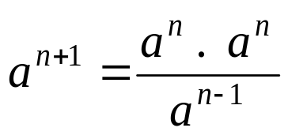
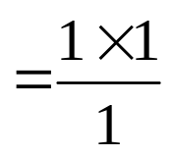
Temukan kesalahan dalam pembuktian berikut. Kita ingin membuktikan bahwa a^{n} = 1 untuk semua bilangan bulat tak-negatif n bilamana a adalah bilangan riil tidak-nol. Kita akan membuktikan ini dengan prinsip induksi kuat.
Basis induksi. Untuk n = 0, jelas a⁰ = 1 adalah benar sesuai definisi a⁰.
Langkah induksi. Misalkan pernyataan tersebut benar untuk 0, 1, 2, …, n, yaitu a⁰ = 1, a¹ = 1, a² = 1, …, a^{n} = 1. Kita ingin memperlihatkan bahwa a^{(n+1)} = 1. Untuk menunjukkan hal ini, maka
(dari hipotesis induksi)
      = 1
Rinaldi Munir/IF2120 Matematika Diskrit

